Slide 1
HERZLICH WILLKOMMEN zum Bezirkstreffen für Leitungen 2023
Die Powerpoint-Folien werden nach Abschluss aller Veranstaltungen im Bundesland Salzburg auf die Homepage gestellt.
Fragen, die während der Veranstaltung entstehen, bitte notieren und an kinder@salzburg.gv.at Betreff „Bezirkstreffen 2023“ schicken. Antworten werden in die Präsentation eingearbeitet.

Slide 2
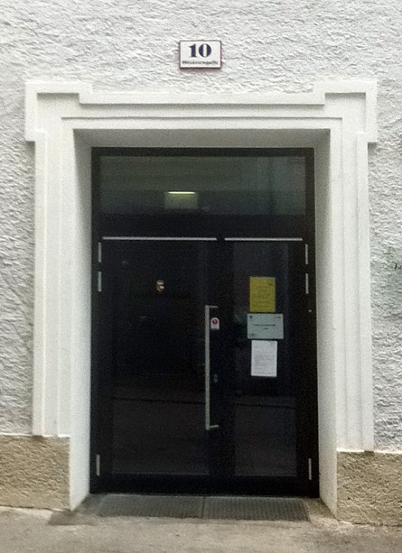
Referat 2/01 Elementarbildung & Kinderbetreuung
Gstättengasse 10
5020 Salzburg
Tel.: 0662-8042-3342
E-Mail: kinder@salzburg.gv.at
www.salzburg.gv.at/kinderbetreuung

Slide 3
Inhalte:
Homepage – Neugestaltung
Zuständigkeiten des Referats 2/01 – Personelle Änderungen
Gesetzliche Änderungen (Novellierungen)
Aus-, Fort- und Weiterbildung
Formulare
Konzeption
Ausblick

Slide 4
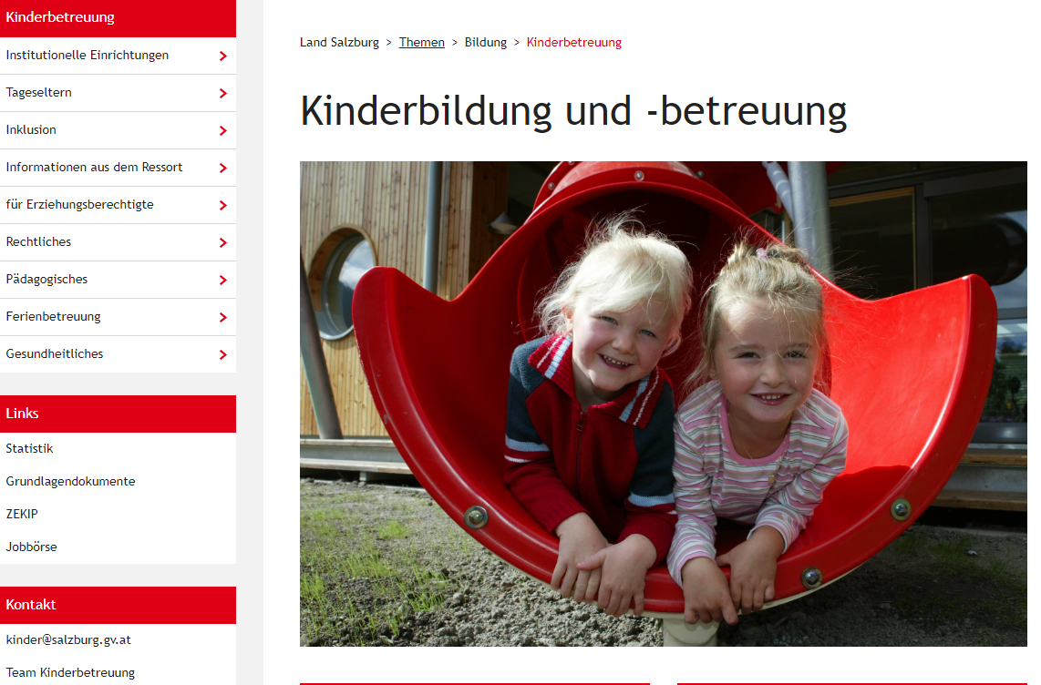
HOMEPAGE
Neugestaltung
Ziele:
Bessere Nutzerfreundlichkeit
Neue Strukturierung
Leider
ist die alte Seite im Internet nach wie vor vorhanden und wird vorrangig über die Google-Suche angezeigt
muss deshalb die neue Seite über die Homepage des Landes Salzburg aufgerufen werden, bzw der Suchverlauf im Internet angepasst werden
Link unter www.salzburg.gv.at/themen/bildung/kinder
Notes:
Deshalb gleich am Anfang, da bei den einzelnen Themen immer wieder ein Bild der Homepage dabei ist, wenn dort dazu etwas zu finden ist

Slide 5
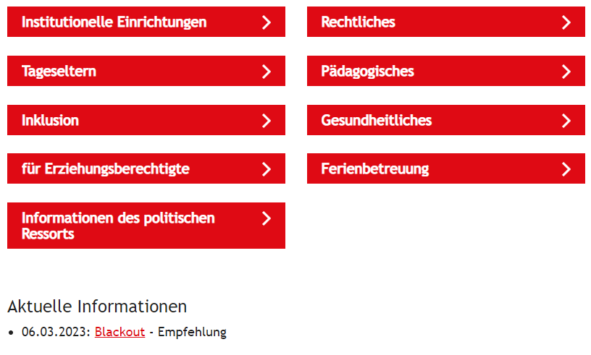
HOMEPAGE
Notes:
9 große Themen und aktuelles unten

Slide 6
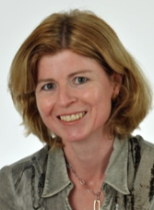
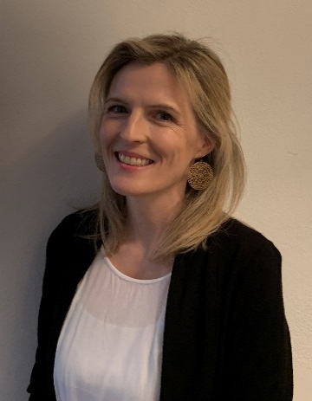
Team
Referatsleiterin
Juristinnen
HR Mag.ª Ulrike Kendlbacher MIM
Mag.ª jur. Dr.^{in} jur. Sabine Hohensinn
Mag.a jur. Dr.in jur. Monika Helmberg

Slide 7
Assistenz
Naila Ciocan (DW -5415)
Christine Jessner (DW -2698)
Belinda Meilinger (DW –5408)
Sylvia Wesely (DW -2687)
Gudrun Winkler (DW -2513)

Slide 8
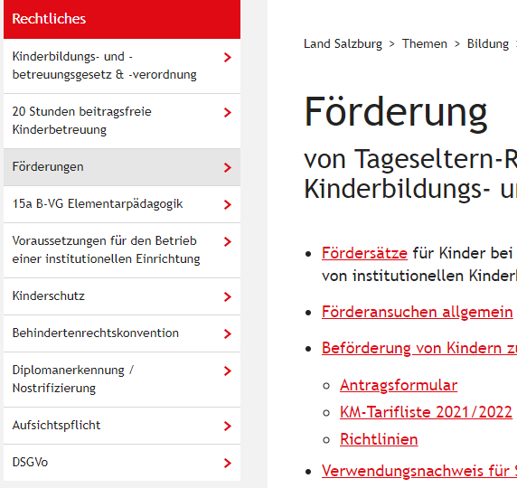
Subvention
Bezirk Pinzgau: Michaela Kafka (DW -5409)
Bezirk Flachgau: Barbara Krebs (DW -5417)
Bezirk Tennengau: Patrick Pleschberger (DW -5411)
Stadt Salzburg: Susanne Steingreß (DW -2408)
Bezirk Lungau und Pongau: alle gemeinsam

Slide 9
Subvention
Susanne Steingreß (DW -2408): Budgetangelegenheiten
Sigrid Siedler (DW –5436): Subvention "Ferienbetreuung" und "Integrative Ferienbetreuung" Verwaltung Landeskindergarten Schanzlgasse
Maria Lettner, LLB.oec. (DW -5422): Abwicklung und Abrechnung der Förderung gem. Artikel 15a B-VG über den Ausbau des Kinderbildungs- und –betreuungsangebot

Slide 10
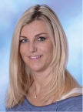
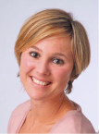
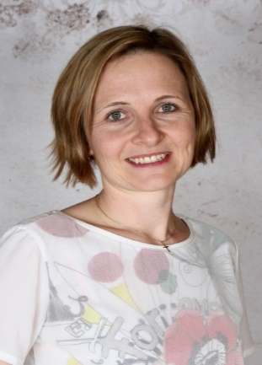
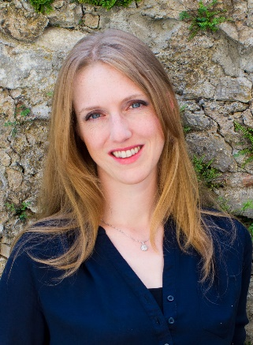
Pädagogische Aufsicht und Beratung
Mag.
Brigitte Nindl
Birgit Kendler, M.Ed.
Birgit Perschl, M.Ed.
Mag. Simone Greisberger
Maria Schnitzhofer, BSc
Referat Elementarbildung, Kinderbetreuung
Referat Elementarbildung, Kinderbetreuung

Slide 11
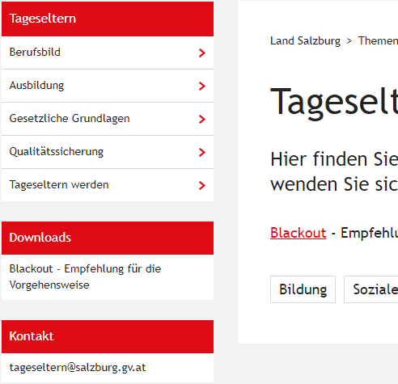
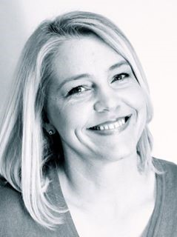
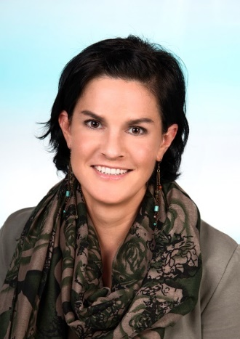
Pädagogische Aufsicht und Beratung: TAGESELTERN
Dr. Elisabeth Mack M.Ed.
Dr. Michaela Winkelmeier-Wimmer
MA ECED

Slide 12
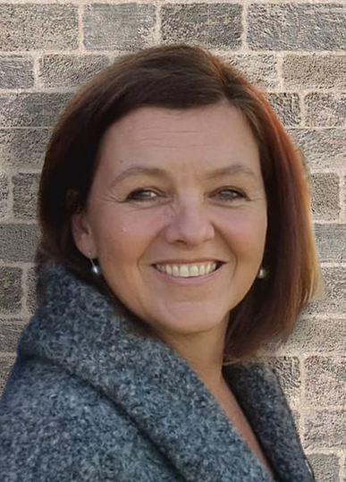
Sprache und Interkulturalität
Soziale Integration
Dr. Michaela Winkelmeier-Wimmer
MA ECED
Magª (FH)
Alexandra Rückl
Referat Elementarbildung, Kinderbetreuung
Referat Elementarbildung, Kinderbetreuung

Slide 13
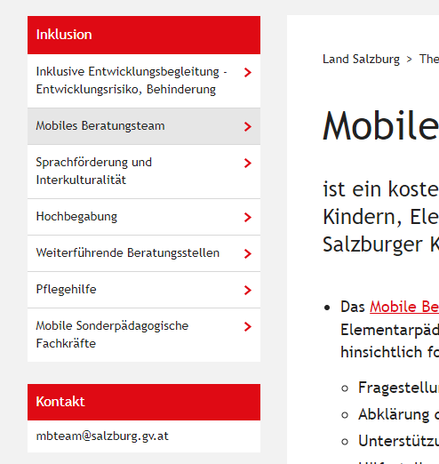
Mobiles Beratungsteam
Beratung/Unterstützung für das pädagogische Personal, Kinder & Erziehungsberechtigte
Feststellung eines Bedarfs an inklusiver Entwicklungsbegleitung
Gruppenbeobachtungen
Auf Anfrage von pädagogischem Personal, Erziehungsberechtigten oder der Aufsichtsbehörde
Notes:
MBT Kann von der Aufsichtsbehörde oder auf Ersuchen der Leitung oder der erziehungsberechtigten Personen eingesetzt werden.

Slide 14
Mobiles Beratungsteam
Mag. Susanna Kaiser (DW -5471): Tennengau, Pongau
Mag. Natalie Enzinger (DW -3015): Pinzgau, Pongau (Altenmarkt, Bad Gastein, Bad Hofgastein, Dorfgastein, Filzmoos, Flachau, Forstau, Goldegg, Großarl, Hüttau, Hüttschlag, Kleinarl, Mühlbach am Hochkönig, Schwarzach, St. Martin am Tennengebirge, St. Veit, Untertauern, Wagrain)
Mag. Simone Hofpointner, BA, MSc (DW -5418)
Notes:
MBT Kann von der Aufsichtsbehörde oder auf Ersuchen der Leitung oder der erziehungsberechtigten Personen eingesetzt werden.

Slide 15
Mobiles Beratungsteam
Mag. Miriam Gonzalez Bautista-Müller (DW -5432): Salzburg Stadt, Flachgau und Lungau
Anneliese Toller, MSc (DW-5431): Salzburg Stadt, Flachgau und Lungau
Mag. Alice Petsch (DW -5440): Salzburg Stadt, Flachgau und Lungau
Mag. Simone Hofpointner, BA, MSc (DW -5418)
Notes:
MBT Kann von der Aufsichtsbehörde oder auf Ersuchen der Leitung oder der erziehungsberechtigten Personen eingesetzt werden.

Slide 16
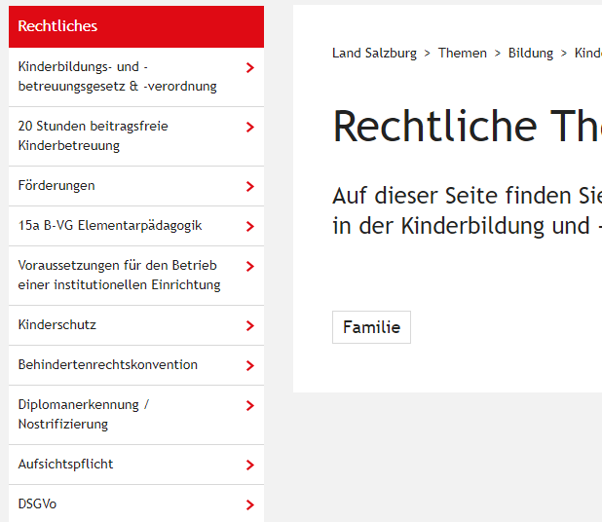
AUFGABEN DES REFERATS
Vollziehung des Salzburger Kinderbildungs- & -betreuungsgesetzes und der Kinderbildungs- & -betreuungsverordnung 2019
Nicht vom S.KBBG geregelt werden
Dienstrechtliche Belange
Datenschutz (bis auf Einzelregelungen)
Aufsichtsrecht

Slide 17
GESETZLICHE ÄNDERUNGEN
Bedarfsbescheid
Befristung nur mit Ende eines Kinderbetreuungsjahres
Nur für eine ganze Gruppe
Wenn Standortgemeinde keinen Bedarfsbescheid ausstellt, kann eine andere Gemeinde einen Bedarfsbescheid ausstellen
Kinder, die aus anderen Gemeinden als der, die den Bedarfsbescheid ausgestellt hat = „Gastkinder“ (§ 54a); liegt keine Zustimmung einer Salzburger Wohnsitzgemeinde vor, dürfen Gastkinderbeiträge abgezogen werden (ca € 190 Ü3, 420 U3, 470 IK)

Slide 18
Bewilligung von Gruppen, Umwandlung
Antragsverfahren
Antrag 5 Monate vor Inbetriebnahme
LReg hat 4 Monate für Bearbeitung nach vollständigem Einlangen
LReg kann auch nach Bewilligung Maßnahmen vorschreiben
Im Falle von Umwandlung gilt die ursprüngliche Gruppe als aufgelassen; „Rückumwandlung“ bedarf neuerlicher Bewilligung
Rechtsträgerwechsel ist 4 Monate im Vorhinein anzuzeigen; braucht Bewilligung; Bedingungen des geltenden S.KBBG müssen erfüllt sein

Slide 19
Ausschluss von Kindern
Erweiterung der Möglichkeiten des Ausschlusses von Kindern:
wenn Erziehungsberechtigte trotz schriftlicher Mahnung wiederholt und nachweislich ihren Pflichten nicht nachkommen
wenn Kostenübernahme der Fördermittelanteils durch Wohnsitzgemeinde nicht gesichert ist
wenn bei Betriebseinrichtung die Dienstnehmereigenschaft bei keinem der Erziehungsberechtigten vorliegt – Ende des Kinderbetreuungsjahres
wenn Kind in einer anderen Gemeinde als Wohnsitzgemeinde betreut wird, die Standortgemeinde den Platz braucht und die Wohnsitzgemeinde den Platz zur Verfügung stellen kann

Slide 20
Suspendierung
wenn durch den Besuch des Kindes eine außergewöhnliche, nicht vertretbare Gefährdung gegeben ist; dies kann sein eine Gefährdung - anderer Kinder, - des pädagogischen Personals oder - des Betriebsablaufs
vor jeder Suspendierung sind die Erziehungsberechtigten, die Aufsichtsbehörde und das Mobile Beratungsteam einzubinden
erstmalig 4 Wochen
eine weitere bis zu 8 Wochen
kann mit Zustimmung der Aufsichtsbehörde verlängert werden
Umwandlung in Ausschluss möglich, wenn es sich nicht um eine besuchspflichtiges Kind handelt

Slide 21
Aufnahme von volksschulpflichtigen Kindern
Wer ist volksschulpflichtig?
Schulpflicht: Kinder, die am 1. September das 6. Lebensjahr vollendet haben, dh bis und einschließlich 1. September ihren 6. Geburtstag feiern
Kinder, für die laut Mutter-Kind-Pass das Geburtsdatum nach dem 1. September errechnet wurde, können auf Wunsch der Erziehungsberechtigten im Zuge der Schuleinschreibung als nicht schulpflichtig erklärt werden („Frühchenparagraph“).
Mangelnde Schulreife der Kinder ändert nichts an der Schulpflicht!

Slide 22
Sonderbestimmungen für Aufnahme von volksschulpflichtigen Kindern
Im Kindergarten und in AEGs können volksschulpflichtige Kinder nur betreut werden, wenn dies im Organisationskonzept vorgesehen ist
die Betreuung ist erst ab Mittag möglich (außer an schulfreien Tagen)
Ausnahmen:
Eine Betreuung ist am Vormittag möglich, wenn Kinder nicht schulreif sind (das Organisationskonzept muss das vorsehen)
Kinder mit iE können auch betreut werden, wenn es das Organisationskonzept nicht vorsieht (dafür bedarf es einer Anzeige durch den Rechtsträger;; Landesregierung kann es untersagen)
Im Kindergarten sind an Schultagen pro Einrichtung höchstens 7 Schulkinder erlaubt; an schulfreien Tagen dürfen mehr betreut werden, aber die Gruppenhöchstzahl darf nicht überschritten werden.

Slide 23
Besuchspflicht
Kinder können die Besuchspflicht zuhause oder bei Tageseltern erfüllen
Antrag bis Ende Februar erforderlich – neue Formulare!
Bis Ende Juni, wenn
Verspätung durch geänderte Umstände bedingt ist und
der Antrag zur Wahrung des Kindeswohles geboten erscheint
Sprachstandsnachweis: Logopäde oder Kinderarzt
Tageseltern: Nachweis eines Betreuungsplatzes
vorzeitiger Besuch der Volksschule: nur Anzeige
medizinische Gründe: formloser Antrag, Bestätigung durch behandelnden Arzt

Slide 24
Leitung von Einrichtungen mit mehreren Organisationsformen
Die Leitung muss grundsätzlich die Voraussetzungen als Fachkraft für alle Organisationsformen erfüllen
Ausnahme im Hort: Ausbildung als Elementarpädagogin reicht
für eine Jahr kann eine Fachkraft als Leitung eingesetzt werden, die nur die Voraussetzungen für eine Organisationsform erfüllt
Mit Zustimmung der Landesregierung ist Verlängerung möglich, Befristung kann auch ganz entfallen
Von dem Erfordernis der 2-jährgien Praxis kann mit Zustimmung der Landesregierung abgesehen werden (aber: Begleitung durch andere Leitung erforderlich)

Slide 25
Zusätzliches Betreuungspersonal
Ab 01.09.2023 ist in Kindergartengruppen eine zweite Person in allen Zeiten einzusetzen, für die 20 Kinder oder mehr angemeldet sind
Ab 01.01.2024 werden Randzeiten erweitert:
31-40 h: 2 h/Tag
41-50 h: 2,5 h/Tag
51-60 h: 3,5h/Tag
ab 61 h: 4 h/Tag

Slide 26
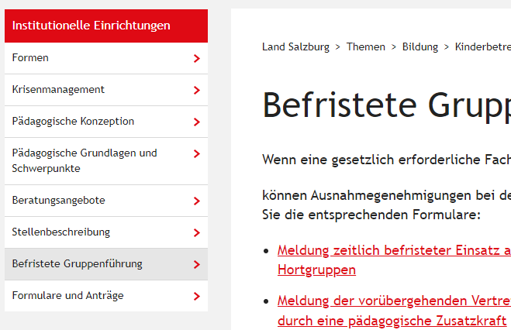
Fachkraftmangel
Lehrgang „Frühe Kindheit“: KKG; bei Mangel AEG und KGG
Freizeitpädagogen: SchKG und bei Mangel Hortgruppen
Studierende BAFEP-Kolleg im letzten Semester
Pädagogikstudierende mit 150 ECTS oder absolvierter Studienergänzung „Elementarpädagogik“
Alle Fachkräfte die nicht Elementar/Hortpädagogen/Lehrer/BASOP sind, müssen die 50 Stunden-Aufschulung beim ZEKIP absolvieren;
Dies gilt nicht nur für Neuanstellungen!

Slide 27
Fachkräfte mit ausländischen Abschlüssen
Deutschniveau C1 (für 1 Jahr B2, wenn begleitend Deutschkurse zur Erlangung von C1 besucht werden)
Ehestmöglich 50 h Aufschulung beim ZEKIP
Elementarpädagoginnen und Hortpädagoginnen brauchen Anerkennung durch Landesregierung
Personen mit ausländischem Abschluss in Pädagogik, Psychologie oder sozialer Arbeit brauchen eine Bewertung von ENIC/NARIC „als dem österreichischen Studium entsprechend“

Slide 28
Vertretung der pädagogischen Fachkraft
Pädagogische Fachkraft kann durch Zusatzkraft, die 3-monatige Dienstzeit aufweist, 6 Wochen vertreten werden
Eine Verlängerung bis auf 4 Monate ist möglich, wenn der Rechtsträger der Landesregierung besondere Gründe darlegt
Landesregierung kann dies untersagen
Der Personalschlüssel muss eingehalten werden!

Slide 29
Zusatzkräfte
Anerkannt als Ausbildung für Randzeiten sind Ausbildungen für „Helferinnen“ oder „Zusatzkräfte“ von:
ZEKIP
WIFI
BFI
Andere Zusatzschulungen sind nicht anerkannt!

Slide 30
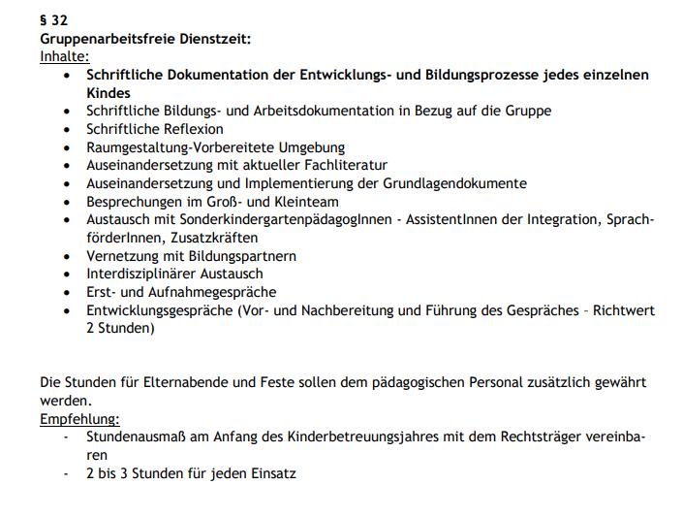
Gruppenarbeitsfreie Dienstzeit
Leitungszeit: bis 3 Gruppen: 2h/Gruppe für 4 Gruppen: 10h für 5 Gruppen: 50% VZÄ für 6 Gruppen: 1 VZÄ
Fachkräfte im Kindergartengruppen ab 01.01.2024:
7 h bei 80% Anstellung und mehr
Gesamtstundenanzahl kann pro Gruppe abweichend aufgeteilt werden

Slide 31
FORT-, WEITER & AUSBILDUNG
Gesetzliche Grundlagen:
Verpflichtung zur Fort- und Weiterbildung:
Ausmaß: 16 Stunden pro Jahr
während der Dienstzeit - Dienstfreistellung
empfohlene Fort- und Weiterbildung:
Ausmaß von zusätzlichen 8 Stunden pro Jahr
Dienstfreistellung nur im KG
„geeignete“ Fort- und Weiterbildungen:
Veranstaltungen des Landes Salzburg
anerkannte Veranstaltungen
Teamschulungen: 8 Stunden - Dienstzeit
Leiterinnen und Leiter: alle 7 Jahre 8 h Modul „fresh-up Leiterkurs
Notes:
Richtlinien unter pädagogische themen

Slide 32
Kolleg:innen von morgen:
Unterstützung bei der Ausbildung von zukünftigen Kolleg:innen durch anbieten von Praxisplätzen für BAFEP-Schüler*innen (§ 35 Hospitieren, Praktizieren)
Praktikumsplätze, der Umgang mit den Schüler:innen und das dort vermittelte Bild über den Beruf trägt wesentlich zum Einstieg der Schulabgänger in den Beruf bei.

Slide 33
MentorInnenprojekt
In diesem Projekt haben Absolvent*innen der BAfEP die Möglichkeit, sich wichtigen Themen und Fragestellungen, die sich im ersten Arbeitsjahr ergeben, zu nähern und sich damit auseinanderzusetzen. Inhalt
Begleitet durch einen erfahrenen Coach gibt es sowohl in der Großgruppe als auch in supervisorischen Kleingruppen/Einzelsettings die Möglichkeit, sich mit der neuen Arbeitssituation auseinanderzusetzen und Probleme zu bearbeiten.
Kursleitung: Andrea Lenger-Hartwig, MSc
Kosten werden zur Gänze vom Land Salzburg übernommen!

Slide 34
Lehrgang Fachkraft Frühe Kindheit
Im Lehrgang Fachkraft Frühe Kindheit werden pädagogische Zusatzkräfte in vier Semestern/ inkl. 12 Wochen Praktikum zur pädagogischen Fachkraft in der Kleinkindbetreuung ausgebildet.
Präsenzstudium: 336 UE/Selbststudium: 100 UE
In diesem Lehrgang erwerben die LehrgangsteilnehmerInnen elementarpädagogische Basiskompetenzen und setzen sich intensiv mit den Entwicklungsbereichen und Bedürfnissen des jungen Kindes unter drei Jahren auseinander.

Slide 35
Jour Fix für Zusatzkräfte in der vorübergehenden Gruppenführung/online
Professionelle Begleitung und Unterstützung pädagogischer Fach- und Zusatzkräfte in der vorübergehenden Gruppenführung
Intensiver und aktiver Austausch mit vielfältigen Beispielen aus der Praxis
Die Themen der Austauschplattform sind sehr flexibel und orientieren sich an den aktuellen Beispielen und Beiträgen der Teilnehmer*innen
Kursleitung: Christine Zuckerstätter
Kosten: EUR 68,00 /Person

Slide 36
3-jährige Fachschule pädagogische Assistenz an der BAfEP Bischofshofen
Einsatz in institutionellen Einrichtungen nur als Zusatzkraft möglich
Aufbaulehrgang für drei weitere Jahre ab Herbst 2023 – Qualifikation zur ElementarpädagogIn

Slide 37
Pilotprojekt von BMBWF und UNI Graz
Bundesinitiative Elementar+/ Initiative zur Fachkräftegewinnung und –professionalisierung
Die Ausbildung schließt mit einem vollwertigen Abschluss als Elementarpädagog:in ab
Dauer: 3 Jahre - berufsbegleitende Ausbildung - viele virtuelle Lehr- und Lerneinheiten
Kosten übernimmt das BMBWF
Ausbildung soll im Pinzgau als Pilotprojekt ab Herbst 2023 gestartet werden

Slide 38
Pilotprojekt vom BMBWF
Zielgruppe:
Personen, die über ausreichend Deutschkenntnisse verfügen (mindestens B2), zwischen 20 und 50 Jahre alt sind und einen Schulabschluss erlangt haben
Die Studienberechtigungsprüfung kann auch während der Ausbildung abgelegt werden.
Personen, die sich für die Arbeit in einer elementarpädagogischen Einrichtung interessieren und bereits Erfahrung in der Arbeit mit Kindern gesammelt haben oder bereits als Zusatzkräfte arbeiten.

Slide 39
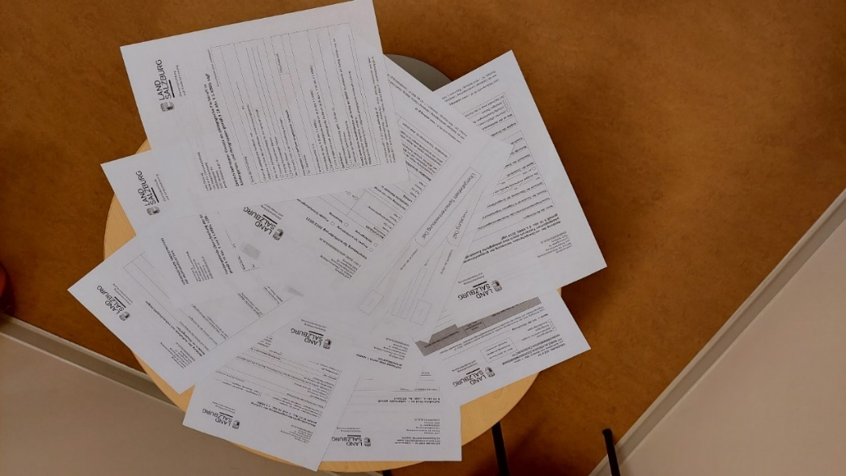
FORMULARE
zur Erleichterung administrativer Prozesse notwendig
bei vielen Formularen erfolgt keine gesonderte Bescheinigung/Rückmeldung –
Rückfragen erfolgen innerhalb von ca 3 Wochen, ansonsten wurde der Antrag zur Kenntnis genommen
Formulare direkt an das allgemeine Postfach kinder@salzburg.gv.at schicken
Notes:
Bild ist Link zur HP!
Um administrative Prozesse zu vereinfachen wurden Formulare seit 2019 angepasst/überarbeitet. Vielen sind die Unterlagen gut bekannt – dennoch erreichen uns immer wieder Rückfragen.
Bei vielen Formularen erfolgt keine gesonderte Bescheinigung/Rückmeldung mehr!
Bitte alle Formulare direkt an das allgemeine Postfach kinder@salzburg.gv.at schicken
Formulare, die vom Amt der Salzburger Landesregierung (= Verwaltungsbehörde) benötigt werden sind folgende:

Slide 40
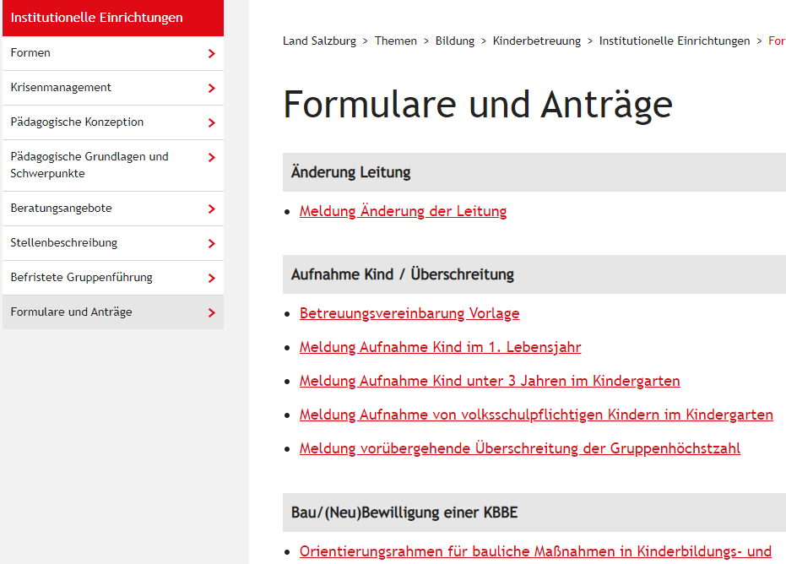
ERFORDERLICHE MELDUNGEN
Kindertagesheimstatistik bis 15.11.
Neumeldung/Änderungsmeldung der Leitung (notwendige Unterlagen anhängen)
Aufnahme Kind im 1. Lebensjahr in einer Kleinkindgruppe oder alterserweiterten Gruppe
Aufnahme Kind unter 3 Jahren im Kindergarten (Max 2 Kinder, 3 Monate vor dem 3. Geburtstag)
Meldung der Aufnahme von volksschulpflichtigen Kindern im Kindergarten
Vorübergehende Überschreitung der Gruppenhöchstzahl für das 26. Kind
Notes:
Um administrative Prozesse zu vereinfachen wurden Formulare seit 2019 angepasst/überarbeitet. Vielen sind die Unterlagen gut bekannt – dennoch erreichen uns immer wieder Rückfragen.
Bei vielen Formularen erfolgt keine gesonderte Bescheinigung/Rückmeldung mehr!
Bitte alle Fromulare direkt an das allgemeine Postfach kinder@salzburg.gv.at schicken
Formulare, die vom Amt der Salzburger Landesregierung (= Verwaltungsbehörde) benötigt werden sind folgende:

Slide 41
Erforderliche Meldungen
Meldung der vorübergehenden Vertretung der gruppenführenden pädagogischen Fachkraft durch eine pädagogische Zusatzkraft gemäß § 26 Abs 8
Zeitlich befristeter Einsatz als pädagogische Fachkraft in Kindergarten- und Hortgruppen gemäß § 28 Abs 9
Inklusion:
Erhebung zur Aufnahme von Kindern über 3 Jahren mit Bedarf an inklusiver Entwicklungsbegleitung
Anzeige Assistentin der Integration
Sprache:
Sprachstand über kth bis 15.11
Vorerhebung Sprachförderung
Übergabeblatt Sprachentwicklung DaE/DaZ an Eltern
Notes:
Um administrative Prozesse zu vereinfachen wurden Formulare seit 2019 angepasst/überarbeitet. Vielen sind die Unterlagen gut bekannt – dennoch erreichen uns immer wieder Rückfragen.
Bei vielen Formularen erfolgt keine gesonderte Bescheinigung/Rückmeldung mehr!
Bitte alle Fromulare direkt an das allgemeine Postfach kinder@salzburg.gv.at schicken
Formulare, die vom Amt der Salzburger Landesregierung (= Verwaltungsbehörde) benötigt werden sind folgende:

Slide 42
BETRIEBSKONZEPT & PÄDAGOGISCHE KONZEPTION
Der Betrieb einer institutionellen Einrichtung setzt das Vorliegen eines Betriebskonzeptes voraus.
Es beinhaltet: ein Organisationskonzept, ein Raumkonzept, und ein pädagogisches Grundkonzept.
Bis zum 1.9.2022 hatten alle bestehenden Einrichtungen ein Betriebskonzept und eine pädagogische Konzeption einzureichen.
Die pädagogische Konzeption ist innerhalb eines Jahres nach der Aufnahme des Betriebes zu erstellen und in Abständen von 5 Jahren, bei Bedarf früher, zu überarbeiten.

Slide 43
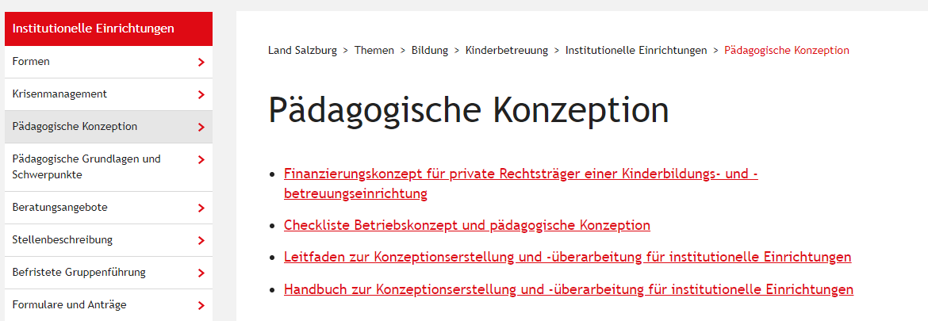
Punkte der pädagogischen Konzeption:
Orientierungsqualität- pädagogische Grundlagen
Qualitätssicherung
Prozessqualität
Formale Gestaltung
Zur Unterstützung bei der Erarbeitung/ Anpassung der pädagogischen Konzeption auf der Homepage zu finden:
Handbuch und Leitfaden zur Konzeptionserstellung
Notes:
Bild ist Link zur HP

Slide 44
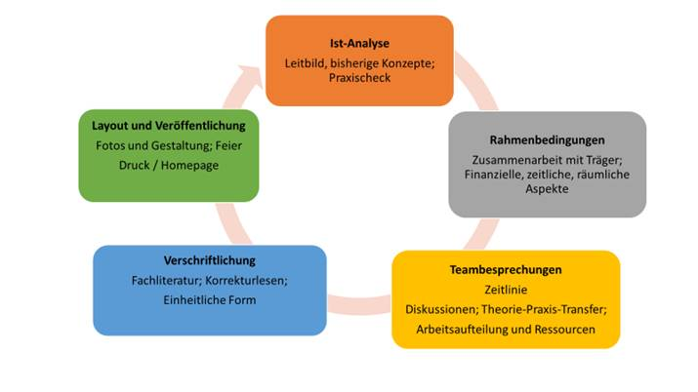
Betriebskonzept und pädagogische Konzeption
Prozess der Konzeptionserstellung

Slide 45
Inhalte
Einleitung
Vorwort des Trägers
Vorwort der Leitung bzw. des Teams
Inhaltsverzeichnis
Betriebskonzept
Organisationskonzept
Raumkonzept
Pädagogisches Grundkonzept
Pädagogische Konzeption
Orientierungsqualität
Prozessqualität
Qualitätssicherung
Dokumentation und Fortbildung
Literatur und Impressum Evtl. Dankesworte
im Handbuch zur Konzeptionserstellung und –überarbeitung S. 12

Slide 46
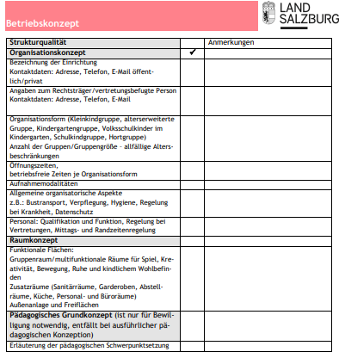
Begutachtungsvorlage
im Handbuch zur Konzeptionserstellung und –überarbeitung S. 23

Slide 47
AUSBLICK
Basismappe Kinderschutz -> weitere Angebote folgen (ZEKIP-Homepage)
Kooperationstagung KIGA-VS
5.10. an der PH Salzburg für die Bildungsregion Nord mit dem Tennengau
12.10. in Radstadt für die Bildungsregion Süd
jeweils von 14:30 Uhr bis 17:30 Uhr
Notes:
Termin zur Fortbildung „Verhaltenscodex“ ist geplant

Slide 48
AUSBLICK
Empfehlung für Teilnahme an:
„Kindertagesheimstatistik-Schulung“:
11.10.2023: 13:00 bis 16:00
Kindertagesheimstatistik Bereich Sprache/Sprachstandsfeststellung
09.10.2023: 13:30 bis 15:00
Notes:
Termin zur Fortbildung „Verhaltenscodex“ ist geplant

Slide 49
Vielen Dank für Ihre Aufmerksamkeit!

